Slide 1









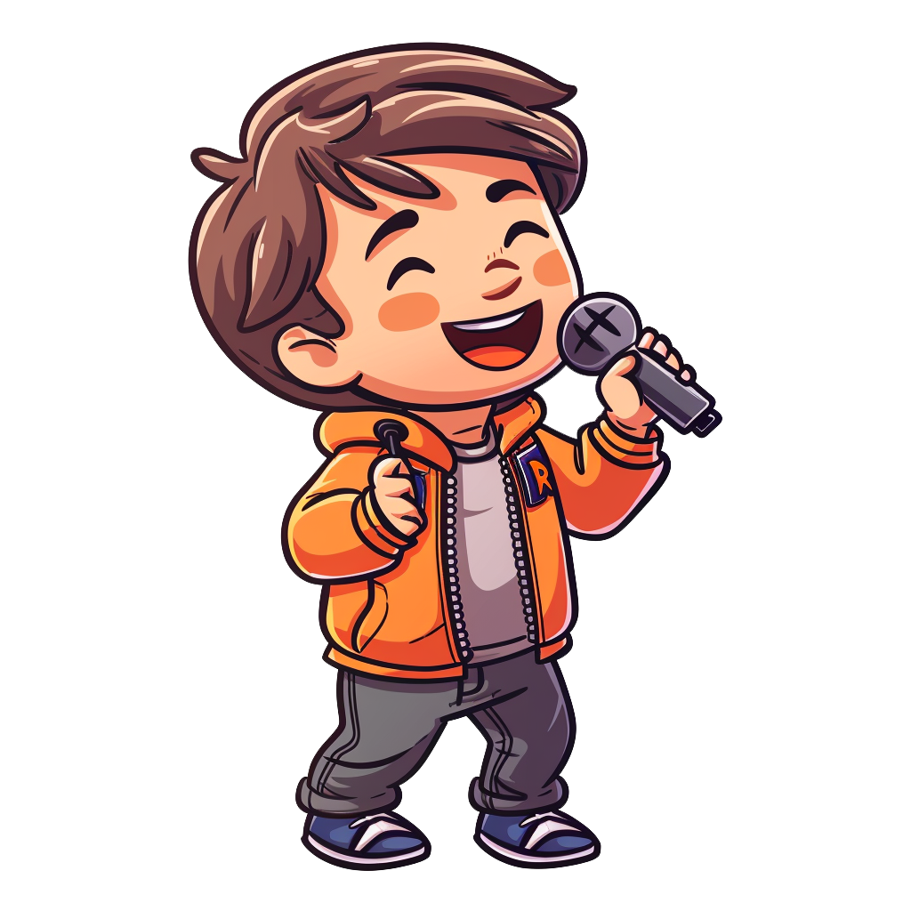

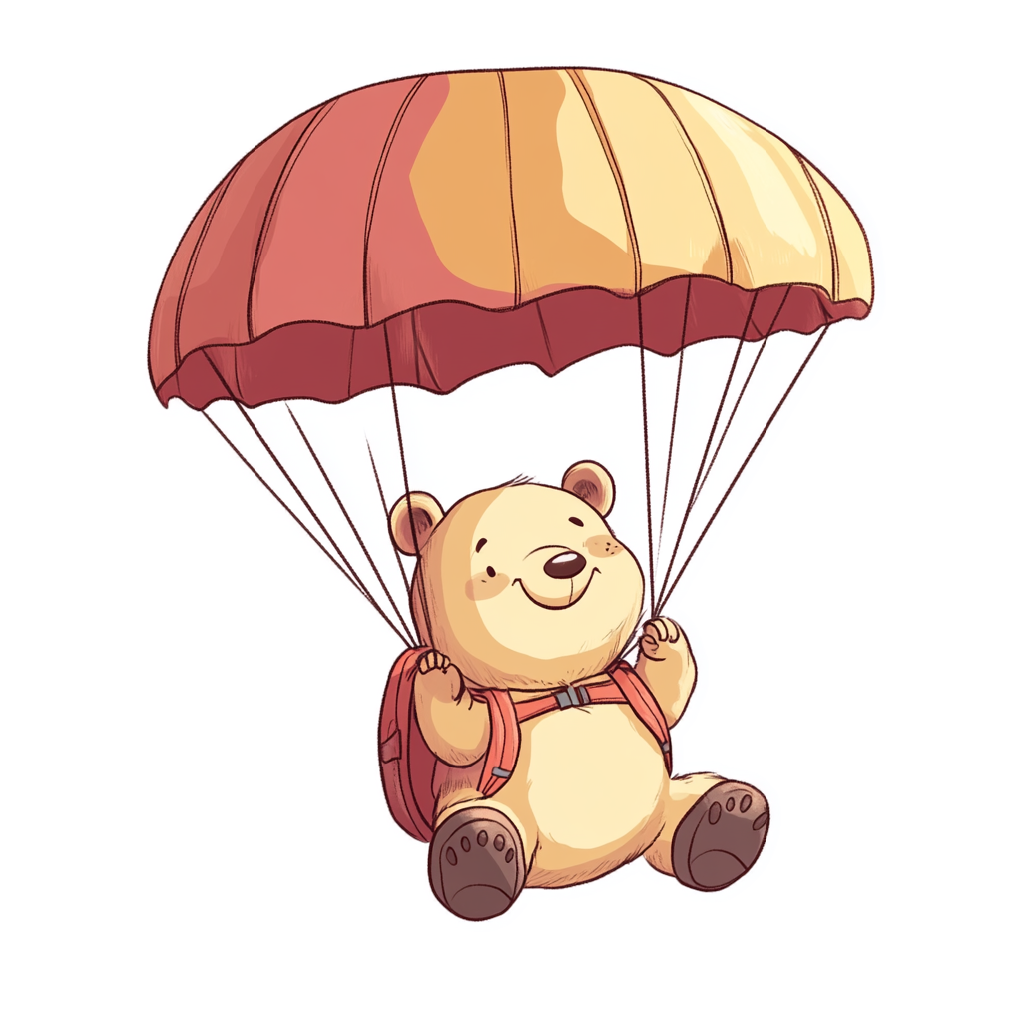
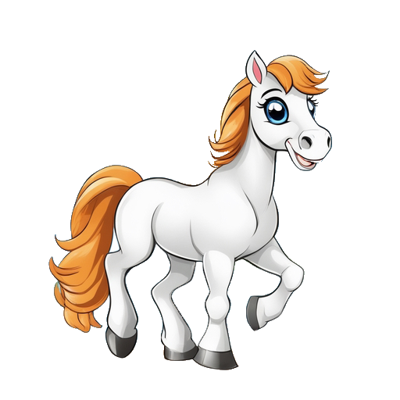




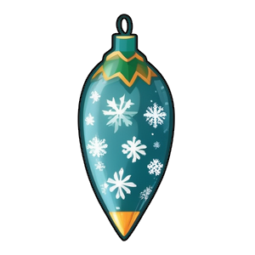


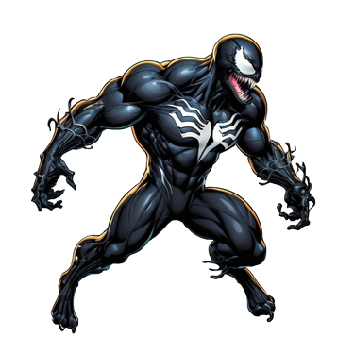
















Ушка-ушка-ушка –
мала подушка
Шут-шут-шут
летить парашут
Шка-шка-шка –
упала шишка
Ша-ша-ша співає
пісню Міша
Шу-шу-шу - вірш
я напишу
Іш-іш-іш бачу фініш
Шу-шу-шу - шапку
я ношу
Шу-шу-шу - кіт
ловить мишу
Ша-ша-ша скаче
лоша
Уш-уш-уш
приймаю душ

